Slide 1
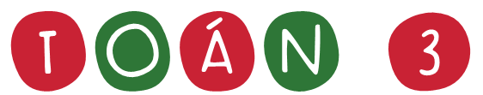



Slide 2


1. Năng lực đặc thù:
- Nhận biết được biểu thức số.
- Tính được giá trị của biểu thức số .
- Vận dụng vào giải bài toán liên quan tính giá trị của biểu thức, bước đầu làm quen tính chất kết hợp của phép cộng (qua biếu thức sổ, chưa dùng biểu thức chữ).
- Qua thực hành, luyện tập, HS phát triển được năng lực giải quyết vấn đề.
2. Năng lực chung.
- Năng lực tự chủ, tự học: lắng nghe, trả lời câu hỏi, làm bài tập.
- Năng lực giải quyết vấn đề và sáng tạo: tham gia trò chơi, vận dụng.
- Năng lực giao tiếp và hợp tác: hoạt động nhóm.
3. Phẩm chất.
- Phẩm chất nhân ái: Có ý thức giúp đỡ lẫn nhau trong hoạt động nhóm để hoàn thành nhiệm vụ.
- Phẩm chất chăm chỉ: Chăm chỉ suy nghĩ, trả lời câu hỏi; làm tốt các bài tập.
- Phẩm chất trách nhiệm: Giữ trật tự, biết lắng nghe, học tập nghiêm túc.

Slide 3



Slide 4






450 : 3 = ?
150
140
130
60

Slide 5



532 : 3 = ?
177
177 (dư 1)
177 (dư 2)
177 (dư 3)

Slide 6



Slide 7

a) Ví dụ về biểu thức:
Tính độ dài các đường gấp khúc ABC và ABCD (như hình vẽ)
B
D
5 cm
8 cm
5 cm
A
C
Làm thế nào để tính độ dài các đường gấp khúc?

Slide 8
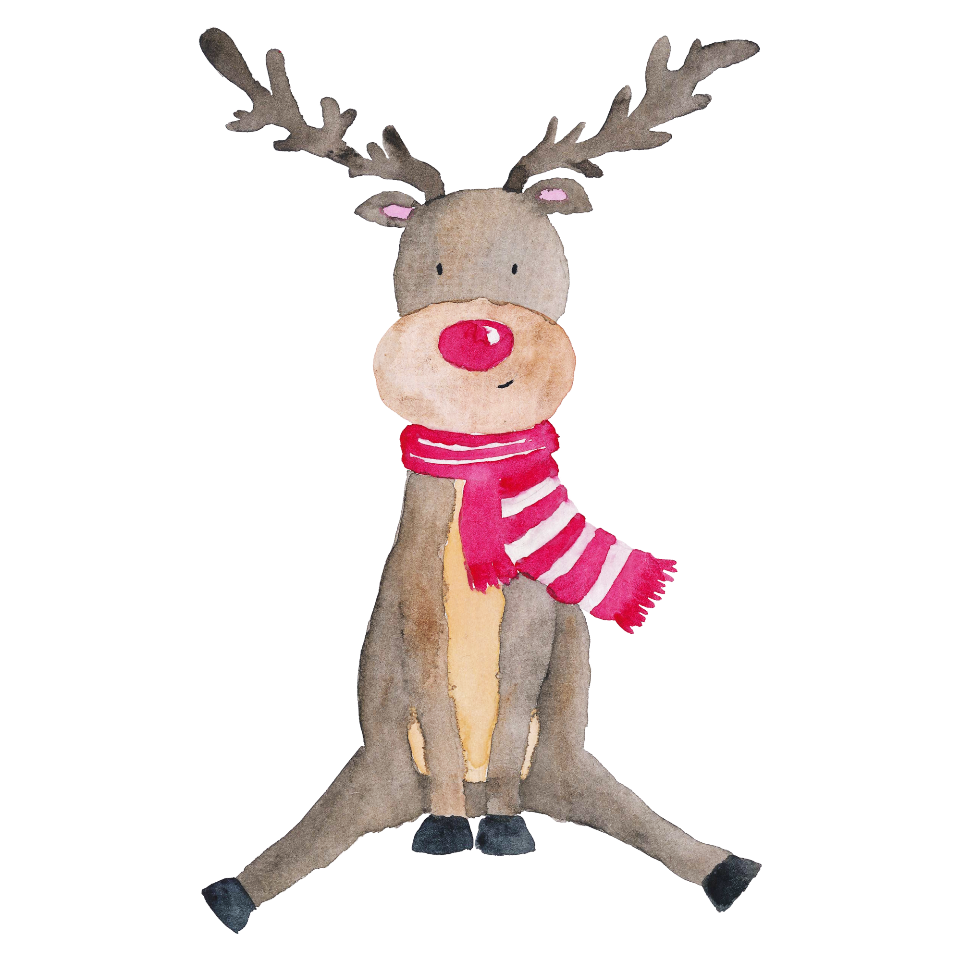
B
5 cm
8 cm
D
5 cm
C
A
Để tính độ dài đường gấp khúc ABC, ta tính 5 + 5 hoặc 5 x 2
Để tính độ dài đường gấp khúc ABCD, ta tính 5 + 5 + 8 hoặc 5 x 2 + 8
5 + 5, 24 - 7, 5 x 2, 8 : 2, 5 + 5 + 8, 5 x 2 + 8, 18 : 3 – 2… là các biểu thức.

Slide 9


Cho biểu thức: 35 + 8 -10.
Tính.
Ta có:
35 + 8 – 10 = 43 - 10
= 33
Giá trị của biểu thức 35 + 8 – 10 là 33.
Muốn tìm giá trị của một biểu thức, ta tìm kết quả của biểu thức đó.

Slide 10



Slide 11

1
Tính giá trị của biểu thức (theo mẫu)
Mẫu: 45 – 15 + 10 = 30 + 10
= 40
27 – 7 + 30
60 + 50 -20
9 x 4

Slide 12

27 – 7 + 30 = 20 + 30
= 50
b) 60 + 50 -20 = 110 – 20
= 90
c) 9 x 4 = 36

Slide 13



2
Chọn số là giá trị của mỗi biểu thức.
32 + 8 - 18
6 x 8
48
50
15
80 – 40 +10
45 : 9 + 10
22

Slide 14



Slide 15


Chọn biểu thức có giá trị lớn hơn.
1
47 + 36 - 50
2
32 : 8 + 40

Slide 16
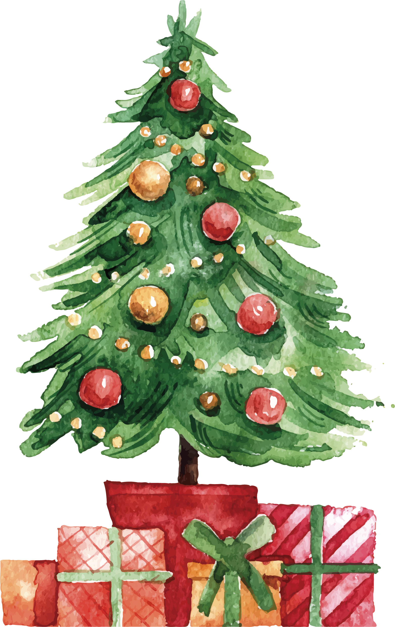


Hoàn thành bài tập.
Chuẩn bị bài mới.

Slide 17



